Slide 1
Algorithm
Improvement
자료구조 및 알고리즘
2016112582
김유탄

Slide 2
Contents
알고리즘 구조 비교
개선 사항
테스트 결과
성능비교
프로젝트

Slide 3
알고리즘 구조 비교
개선 전
개선 후
랜덤 배열 및
누적 배열 생성
O(N)
랜덤 배열 생성
O(N)
세그먼트 트리 생성
K번 반복
K번 반복
구간 배열 생성
O(K*N)
세그먼트 트리최대, 최소 연산
O(K*logN)
최대, 최소 연산
구간 합계 연산
누적 배열
구간 합계 연산
O(K)
O(K*N)
O(K*logN)
O(N) + O(K*N) =
O(N) + O(K*logN) + O(K) =

Slide 4
개선 사항
구간 최대, 최소
구간 합계

Slide 5
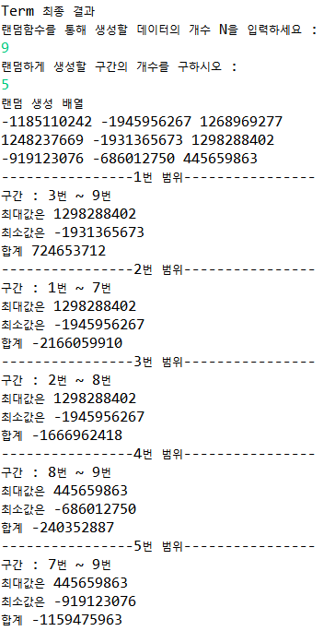
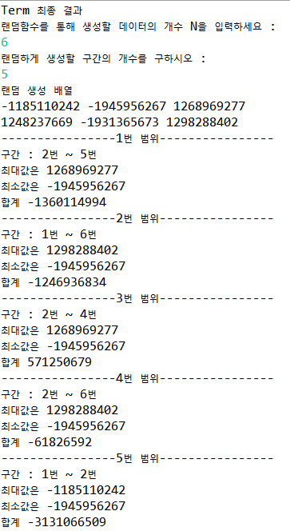
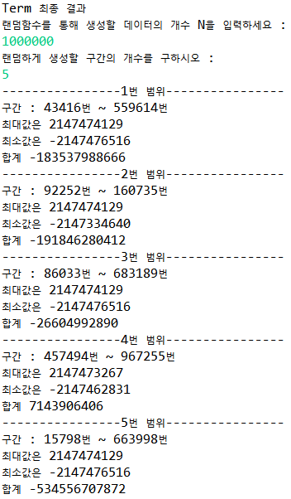
개선 후 테스트 결과

Slide 6
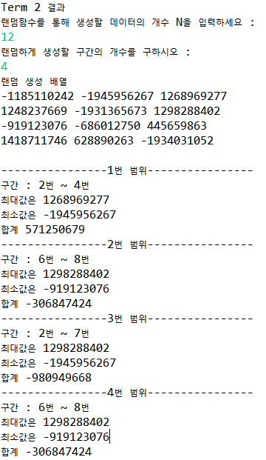
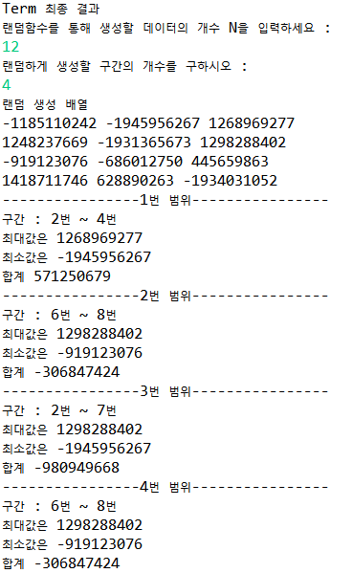
결과 값 비교
개선 전 결과
개선 후 결과
Random seed를
77로 통일
같은 결과값
도출

Slide 7
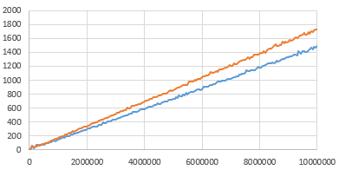
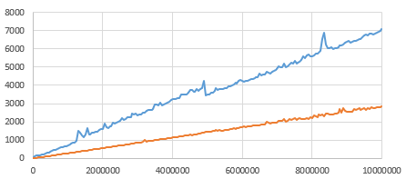
성능 비교 - N고정 K 변화
: 개선 전
: 개선 후
Time(ms)
N = 100 고정
Time(ms)
N = 1000 고정
K
K
>
<
개선 전
개선 후
성능 비교
개선 전
개선 후
N이 일정 값 이상이 되는 경우에 효율 증가

Slide 8
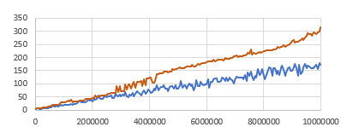
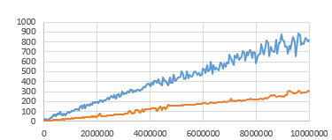
성능 비교 – K고정 N 변화
: 개선 전
: 개선 후
K = 10 고정
K = 100 고정
Time(ms)
Time(ms)
N
N
>
<
개선 전
개선 후
성능 비교
개선 전
개선 후
K가 일정 값 이상이 되는 경우에 효율 증가

Slide 9
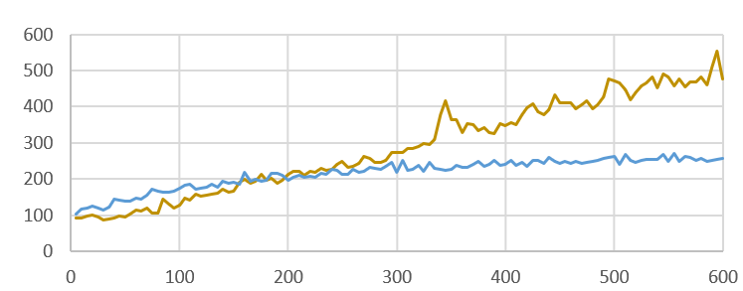
성능 비교 – K가 N에 비해 매우 큰 경우
: 개선 전
: 개선 후
Time(ms)
K = 1,000,000
N : 2 ~ 600
K가 N보다 매우 큰 경우
N
전 : O(N)
N의 영향력X
일정 시점이 지나면 개선 후
알고리즘이 우세함
후 : O(logN)

Slide 10
프로젝트 평가

Slide 11
THANK YOU

Slide 12
알고리즘 구조 설명

Slide 13
성능 비교 - 테이블

